Slide 1


AstroChain ——星链
——基于LangChain的天文教育类大模型应用
项目成员：李嘉璇 李梦真 刘欣潼 高雅凡

Slide 2
目录
01
背景及目标
Background and Objectives
02
成果展示
Results Presentation
03
关键技术
Core Technologies
04
未来及展望
Future Prospects
05
项目分工
Project Task Allocation

Slide 3
01
背景及目标
Background and Objectives

Slide 4
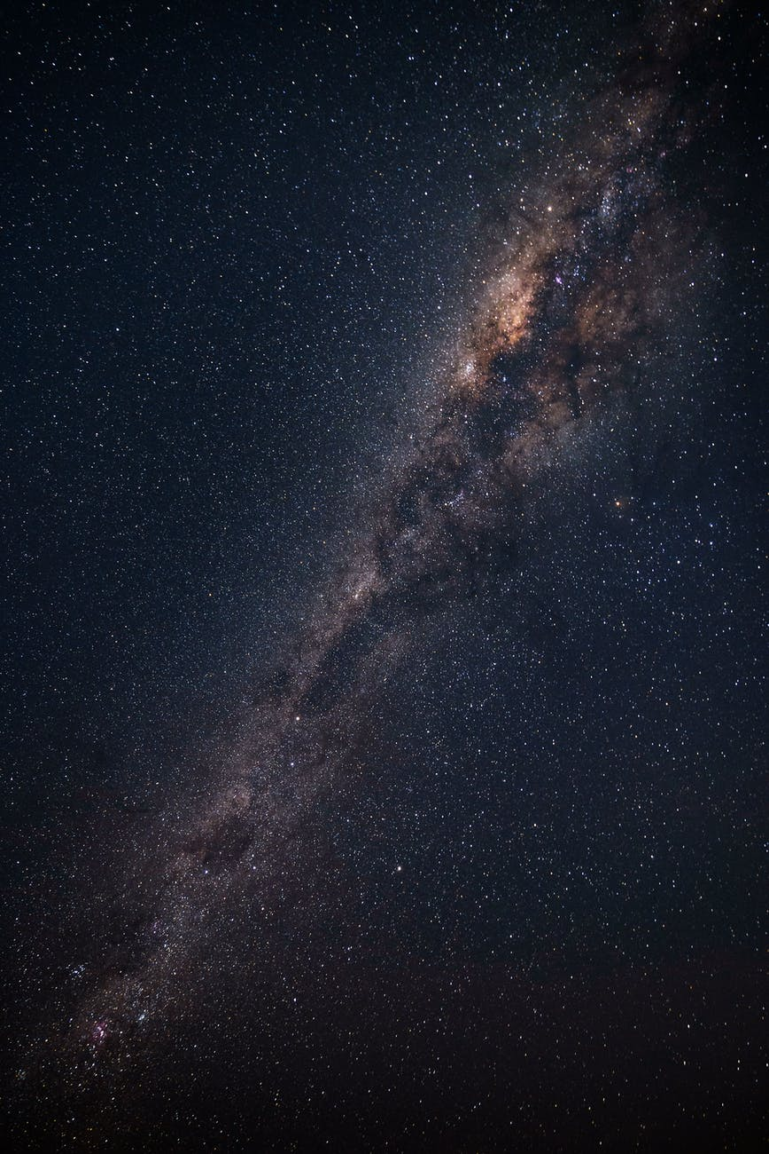
背景及目标
Background and Objectives
项目背景
项目背景
随着科技的发展，天文学作为一门跨学科的科学，日益受到大众的关注。天文教育是全面提升学生科学素养不可或缺的内容，然而，长期以来，我国的天文学普及教育极度贫乏。目前，在数、理、化、天、地、生六大自然科学门类中，天文学是唯一没有被独立列于中小学课程体系当中的学科。
因此，本项目旨在开发一款基于大模型的天文教育应用，推动天文教育的普及和发展，特别是在青少年和天文爱好者群体中，助力其更好地理解和探索宇宙奥秘。
随着科技的发展，天文学作为一门跨学科的科学，日益受到大众的关注。天文教育是全面提升学生科学素养不可或缺的内容，然而，长期以来，我国的天文学普及教育极度贫乏。目前，在数、理、化、天、地、生六大自然科学门类中，天文学是唯一没有被独立列于中小学课程体系当中的学科。
因此，本项目旨在开发一款基于大模型的天文教育应用，推动天文教育的普及和发展，特别是在青少年和天文爱好者群体中，助力其更好地理解和探索宇宙奥秘。

Slide 5
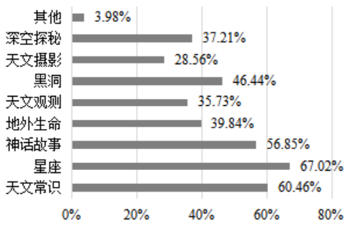
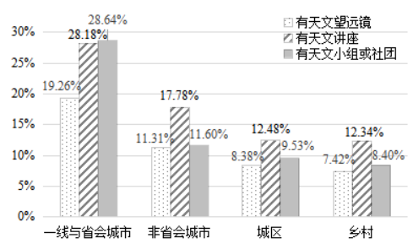
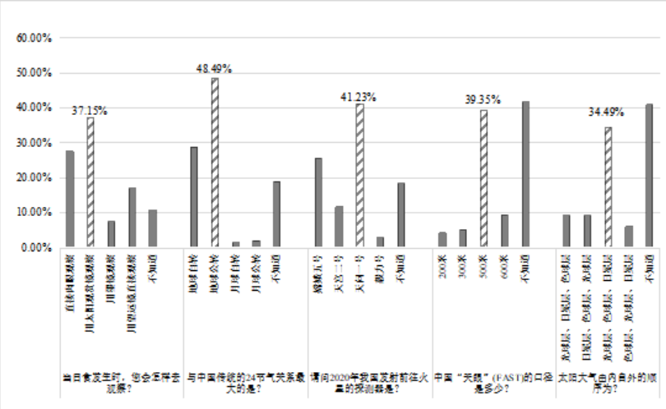
背景及目标
Background and Objectives
天文学习兴趣浓厚
天文设施缺乏
天文知识储备低
·80.34%学生重视天文学习
·学生拥有浓厚的天文求知欲
·天文基础设施缺乏
·教育资源地区间发展不平衡
·半数以上学生天文知识储备尚未达到《中国公民科学素质基准》

Slide 6
背景及目标
Background and Objectives
对比点 | AstroChain | 市场其他应用
学习难度 | 知识进行分类，结构清晰、系统化 | 信息繁杂、理解难度大
互动性 | 实现智能问答/知识测验功能，互动性强 | 以教材和文章为主，缺乏互动性
个性化 | 根据用户历史信息，实现个性化推荐 | 缺乏个性化的学习路径和推荐机制
用户群体 | 针对青少年和天文爱好者 | 较多针对于专业的天文工作者

Slide 7
02
成果展示
Results Presentation

Slide 8
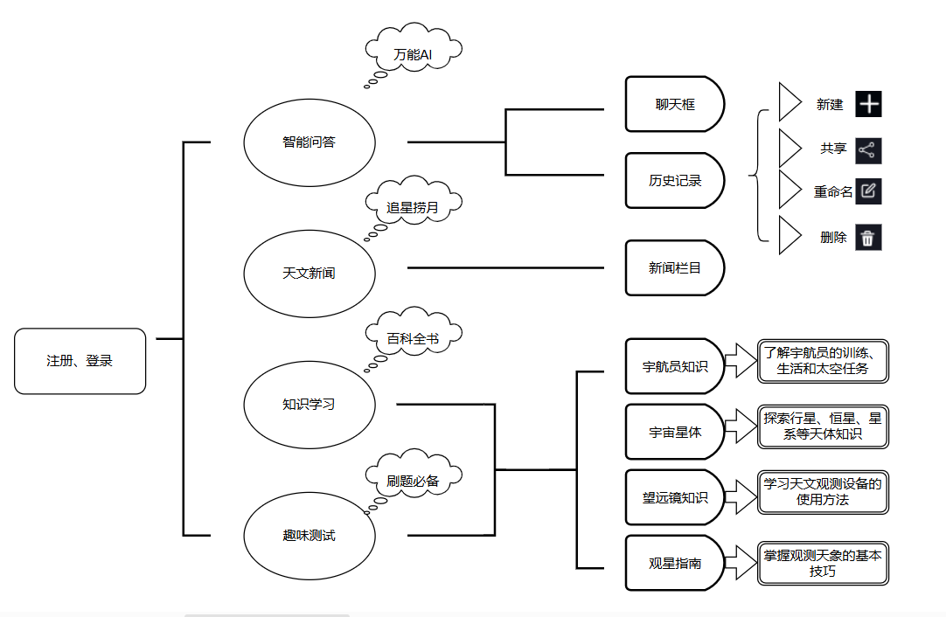
成果展示
Results Presentation

Slide 9
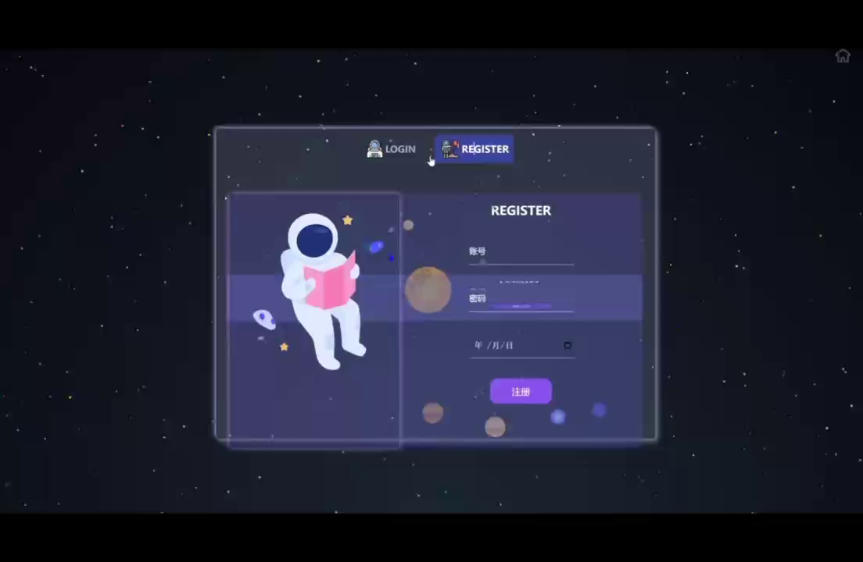

Slide 10
03
关键技术
Core Technologies

Slide 11
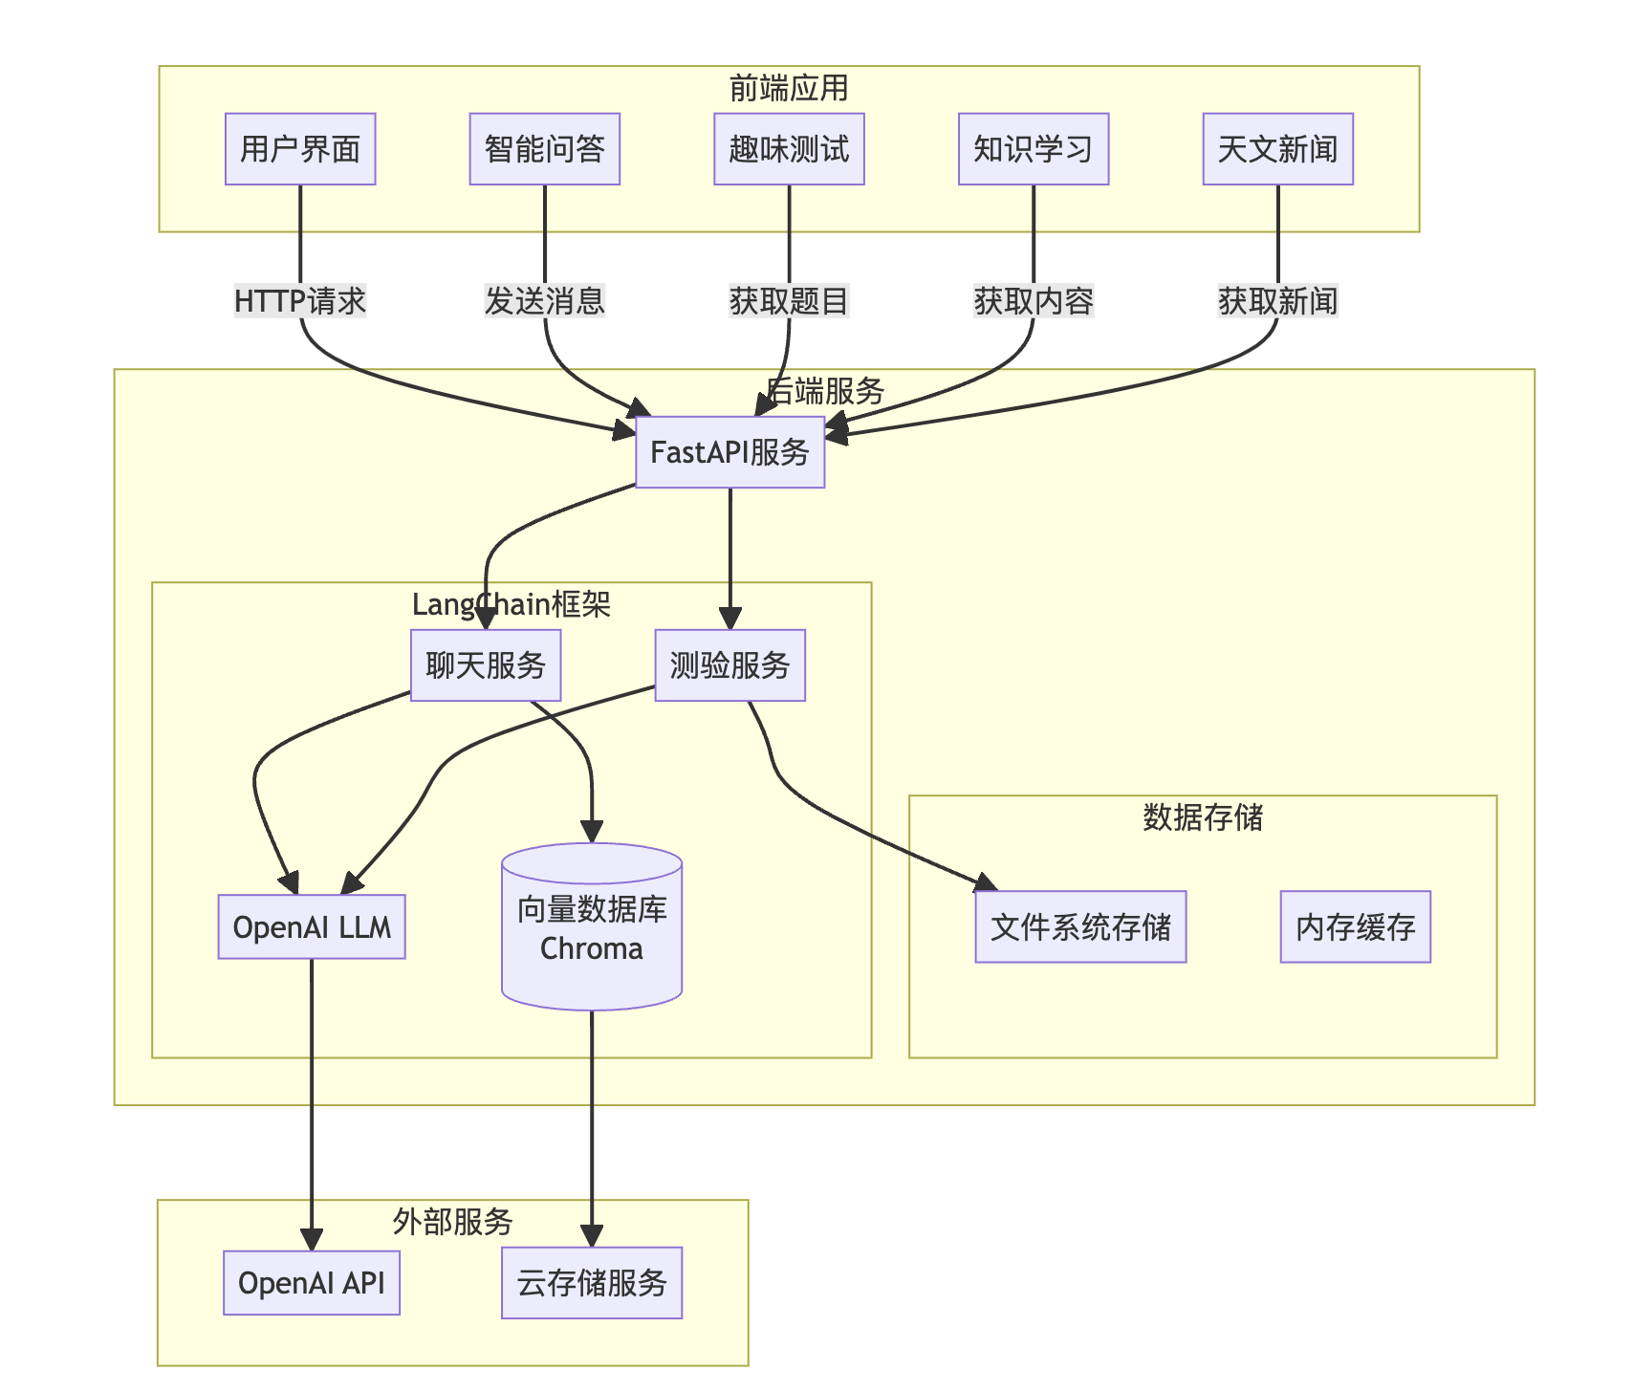
系统架构
System Architecture

Slide 12
技术实现
Technical Implementation
LangChain
向量数据库
历史感知检索
·文本向量化：OpenAIEmbeddings 对文本数据进行向量化。
·Chroma 向量数据库：Chroma 向量数据库来存储和索引文本向量。
·文本分割：提高基于语义相似度的检索效果。
·上下文感知：create_history_aware_retriever 方法结合 Chroma 向量数据库，创建了一个支持考虑用户历史对话的检索系统。
·历史对话的作用：历史对话与当前的用户查询一同输入到检索系统中。
对话管理与生成
题库生成与教育测验
·对话生成：调用 OpenAI 的大语言模型，实现动态回答生成。
·问题重述：ChatPromptTemplate 构造自定义提示模板。
·回答格式化：生成的回答遵循一定的格式规范，以确保回答简洁且易于理解。
·测验题目生成：使用 ChatOpenAI 生成基于天文内容的教育测验题目。
·题目缓存与管理：缓存生成的题目，支持基于题目 ID 获取题目详情，并且支持批量生成题目。

Slide 13
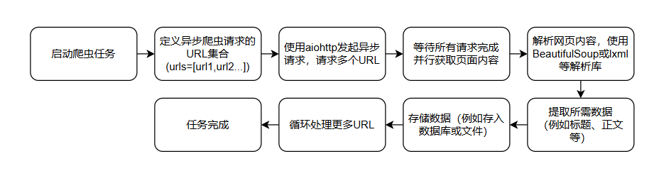
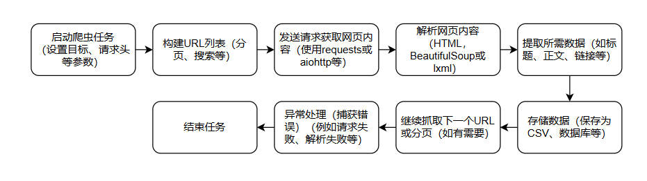
技术实现
Technical Implementation
爬虫技术
异步爬虫
自动化爬虫

Slide 14
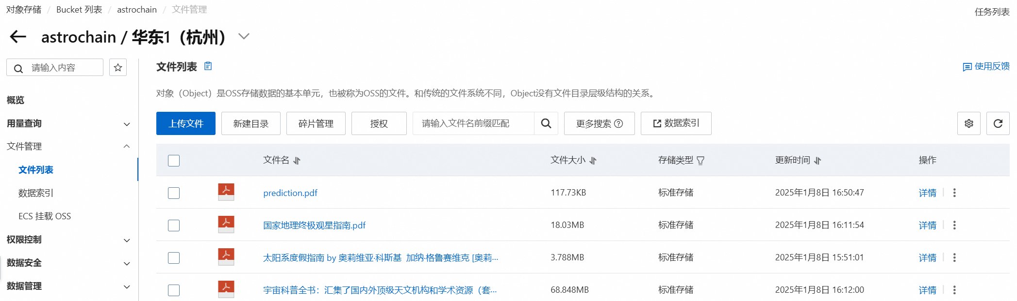
技术实现
Technical Implementation
云服务——阿里云对象存储OSS
发展状况
发展状况
发展状况
使用阿里云的对象存储OSS存储知识库（天文相关PDF文件及网页爬取得到的文件）
海量数据
存储高可靠性
数据安全
跨地域存储

Slide 15
技术实现
Technical Implementation
——以趣味测试为例
React 结合 Chakra UI
·QuizPage 组件负责展示测验题目、控制题目切换,管理测验的进度。
·QuizCard 组件则专注于渲染单个问题和选项。
发展状况组件化设计
React
强调组件化开发、声明式 UI 以及高效的渲染机制。用户界面是由独立的、可复用的组件组成的。
·currentQuestionIndex 用于追踪当前显示的题目
·userAnswers 存储每个问题的答案
状态管理
Chakra UI
·RadioGroup 用于展示多个选项
·Button 用于提交答案
·Progress 显示当前测验进度
提供许多预制的组件，可以直接用于 React 应用程序快速构建响应式、可访问的应用界面，简化 UI 开发过程
UI 组件
响应式设计
·通过 SimpleGrid 和 HStack 等布局组件，确保应用在各种屏幕尺寸下都能有良好的展示效果。

Slide 16
04
未来及展望
Future Prospects

Slide 17
未来及展望
Future Prospects
以 Langchain 为基础，实现一个基于角色扮演的互动学习系统。系统以生动、有趣的故事形式将冷门的天文知识传递给用户。提高学习的有效性和趣味性。
知识学习部分实现大模型讲故事
为了提升项目的可用性、可扩展性和稳定性，未来我们计划将后端应用部署到阿里云ECS实例上。实现高性能、高可用的后端服务。
使用阿里云ECS部署后端应用
为了增强用户体验，我们计划未来在知识学习、趣味测验功能中实现个性化推荐系统。帮助用户在短时间内高效获取他们感兴趣的内容，并促进持续学习。
根据用户历史信息实现个性化推荐

Slide 18
05
项目分工
Project Task Allocation

Slide 19
项目分工
Project Task Allocation
李嘉璇 (25%)
李梦真 (25%)
前端：实现用户界面设计，功能界面设计
前端：实现用户界面设计，功能界面设计
刘欣潼 (25%)
高雅凡 (25%)
后端：实现智能问答，趣味测试后端功能
后端：实现智能问答，趣味测试后端功能

Slide 20

展示完毕 感谢您的聆听
Thank you for your listening !
项目成员：李嘉璇 李梦真 刘欣潼 高雅凡

